Slide 1
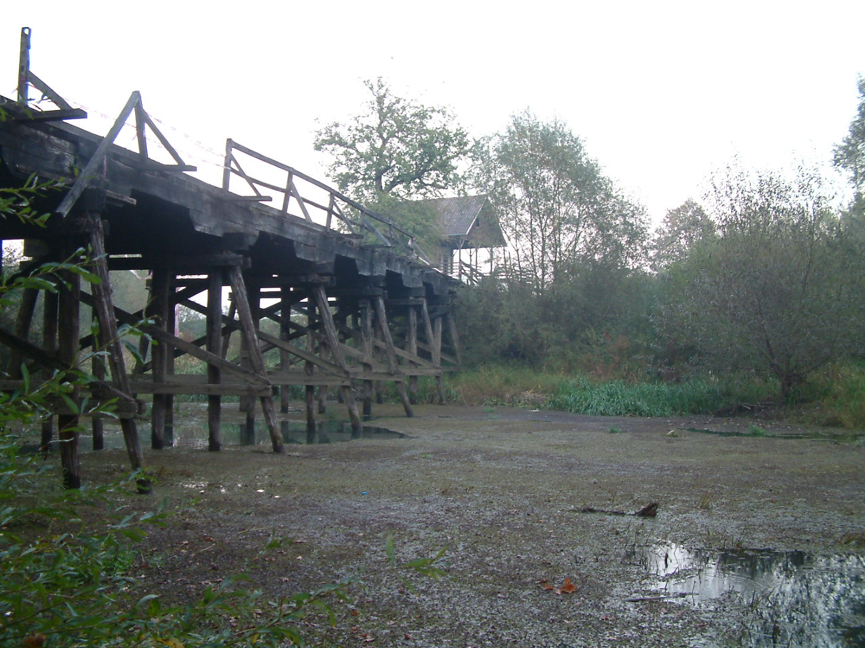
Prirodna baština Turopolja
prof. dr. sc. Željko Španjol
doc. dr. sc. Damir Drvodelić
Šumarski fakultet Sveučilišta u Zagrebu

Slide 2
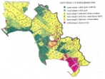
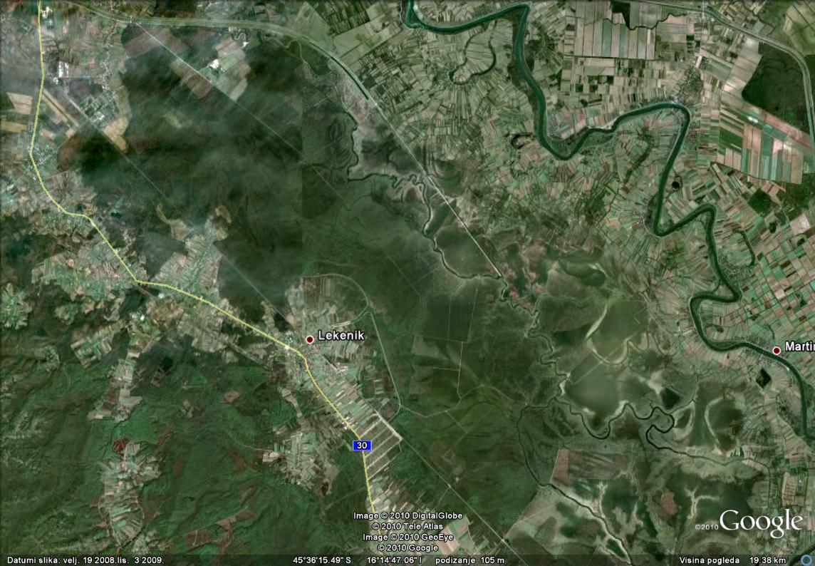
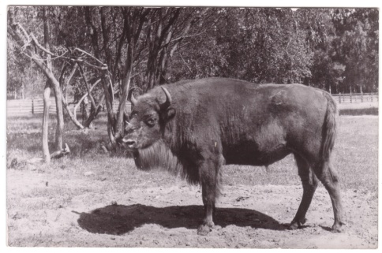
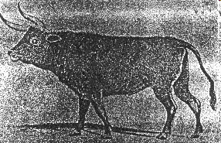
UVOD-Opći podaci
● Turopolje - prostor kojeg omeđuju Velika Gorica, rijeka Odra, Lekenik i Vukomeričke Gorice. Stanovnici i korisnici područja između Save i rijeke Odre nazivaju se Posavcima, a velike travnjačke površine oko rijeke Odre jugoistočno od Lekenika zovu se Odransko polje (200 km2)
Obuhvat: Zagrebačka županija (grad Velika Gorica, općine Orle, Kravarsko
i Pokupsko)
Sisačko-moslavačka županija (općina Lekenik)

Slide 3
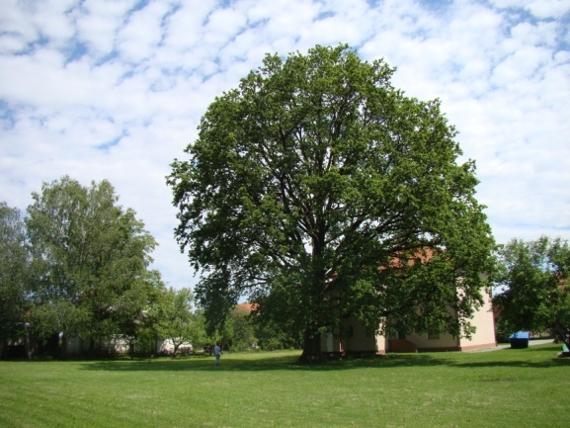
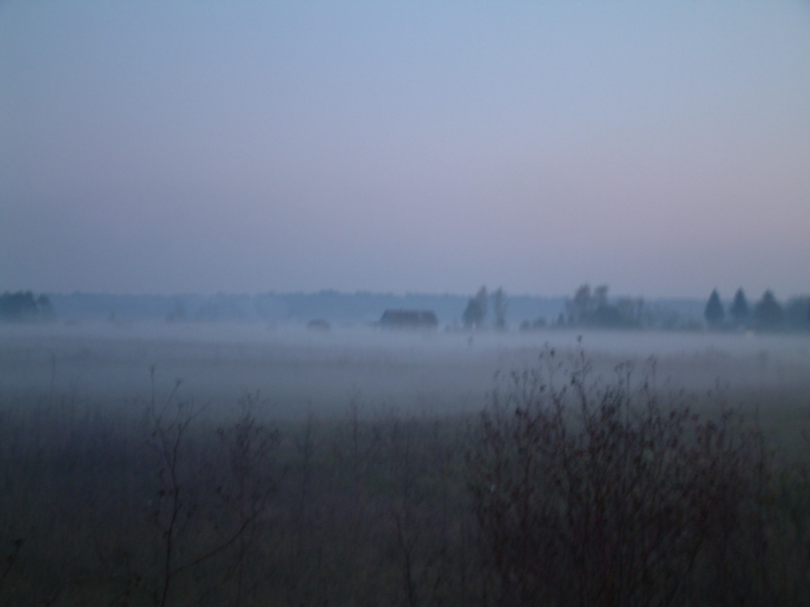

ZAŠTIĆENI DJELOVI PRIRODE (Zakon o zaštiti prirode)
GRAD VELIKA GORICA
■ spomenik prirode:
- hrast lužnjak u dvorištu područne škole u Rakitovcu
■ značajni krajobraz:
- Turopoljski lug i vlažne livade uz Odru južno od Veleševca – dio

Slide 4
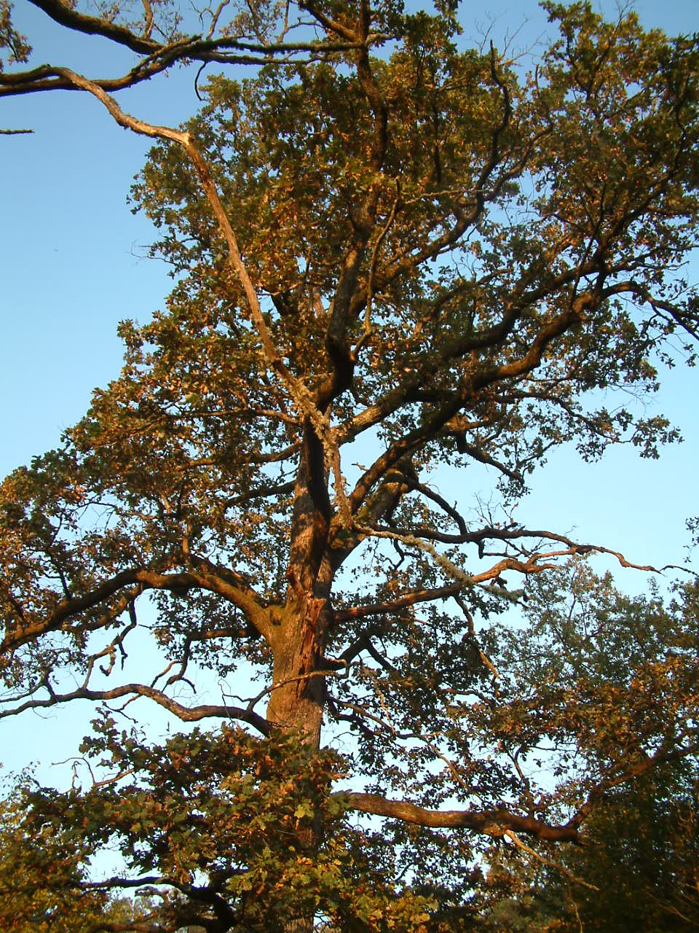
PRIJEDLOG ZA ZAŠTITU
Osim zaštićenih dijelova prirode na području grada Velike Gorice posebno se ističu slijedeći vrlo vrijedni dijelovi prirode koji se predlažu zaštititi temeljem posebnog propisa i to:
■ park šuma:
- hrastov šumarak uz Zračnu luku Zagreb, Velika Gorica
■ značajni krajobrazi:
- predio Vukomeričkih gorica kod Bukovčaka-Sv.Kate
- predio Vukomeričkih gorica oko dolina Rečice i Kravaršćice
- izvorišno područje rijeke Odre
■ spomenik prirode:
- skupina starih hrastova kod lugarnice Vratovo u Turopoljskom lugu
■ spomenici parkovne arhitekture:
- perivoj - vrt oko kurije Modić-Bedeković u Donjoj Lomnici
- lipa kod župnog dvora u Starom Čiču
- lipa kod kurije Josipović u Velikoj Gorici prostor oko župne crkve u Dubrancu
- park oko župne crkve Sv. Martina u Šćitarjevu
- povijesni park uz crkvu Navještenja Marijinog u središtu Velike Gorice
- stoljetni drvored divljeg kestena u Zagrebačkoj ulici

Slide 5
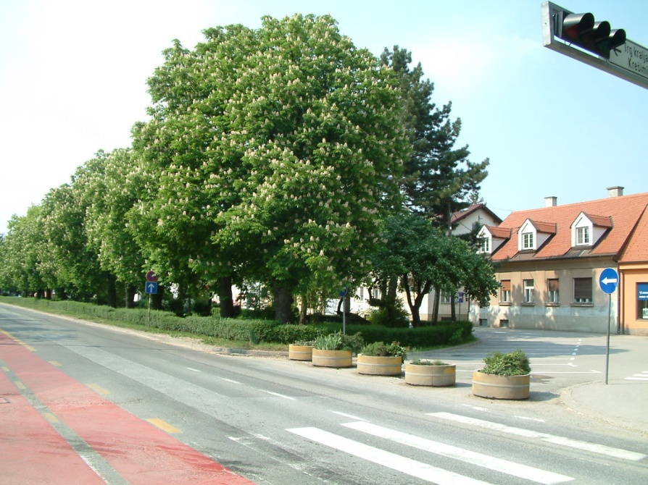
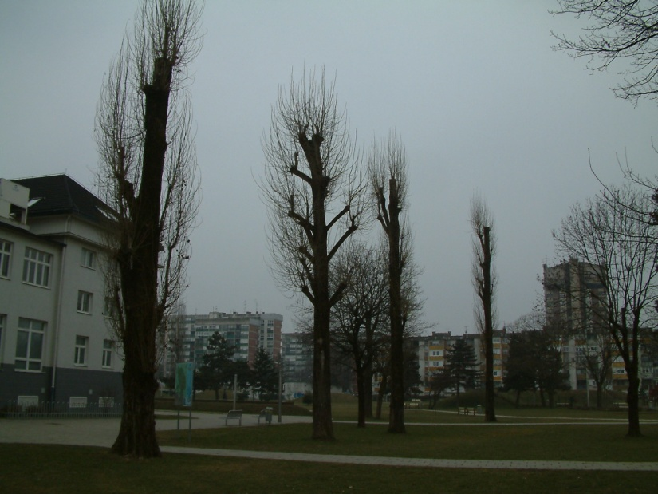
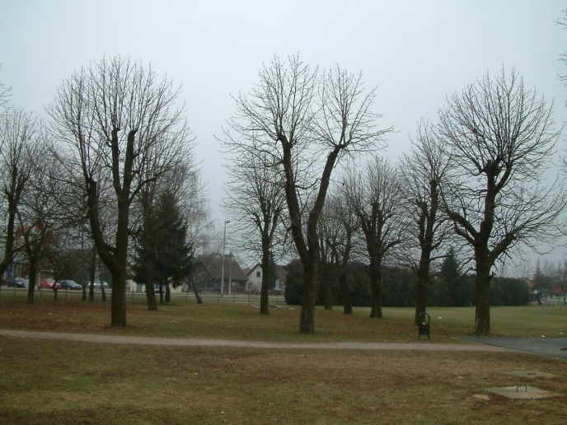
ZAŠTITA PREMA PPU
GRAD VELIKA GORICA
Dijelovi prirode zaštićeni prostorno planskim dokumentima grada Velike Gorice u kategorijama:
■ spomenika parkovne arhitekture su:
- park oko Pučkog učilišta u Velikoj Gorici
- park oko OŠ “Jurja Habdelića” i "Eugena Kvaternika" u Velikoj Gorici
- zeleni trg na Trgu kralja Tomislava u Velikoj Gorici

Slide 6
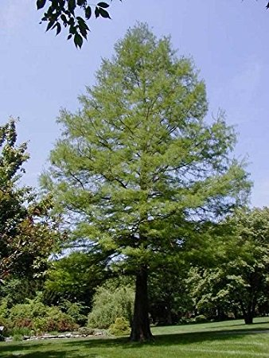
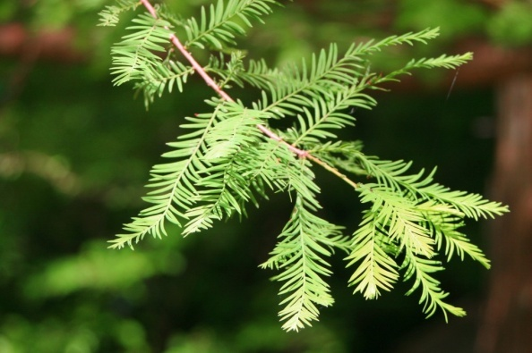
ZAŠTITA PREMA PPU
OPĆINA ORLE
■ značajni krajobraz
- izvorišno područje rijeke Odre (V. Gorica, Orle)
■ spomenici prirode
- Bukevje – hrast lužnjak uz pokos savskog nasipa (Orle)
soliterno stablo hrasta dominira svojim habitusom na savskom nasipu kao reper
u prostoru. Nalazi se na dijelu savskog nasipa kraj sela Gornje Bukevje.
■ spomenici parkovne arhitekture
- stablo taksodija – Veleševec (Orle)
- U posavskom naselju Veleševcu, uz cestu koja vodi prema Selcu, u prostoru okućnice kuće br. 38, zasađeno je stablo močvarnoga taksodija (Taxodium distycum). Močvarni taksodij je unesena četinjača koja u jesen gubi lišće, a raste na vlažnim staništima.

Slide 7
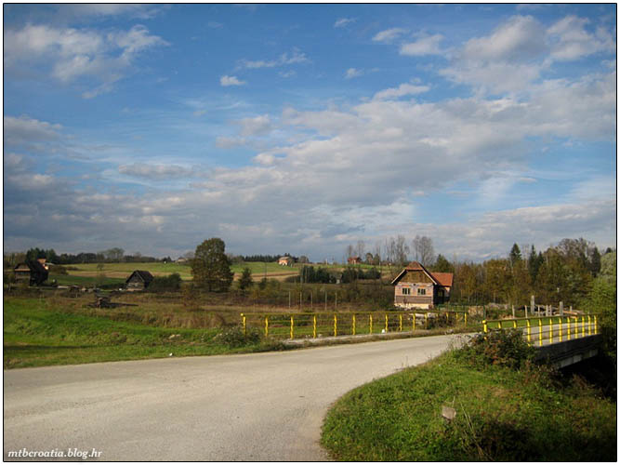
ZAŠTITA PREMA PPU
OPĆINA KRAVARSKO
■ značajni krajobraz
- Doline potoka Kravarščica
■ spomenik prirode
- hrast lužnjak u Donjem Hruševcu u šumi zvanoj Cerina

Slide 8
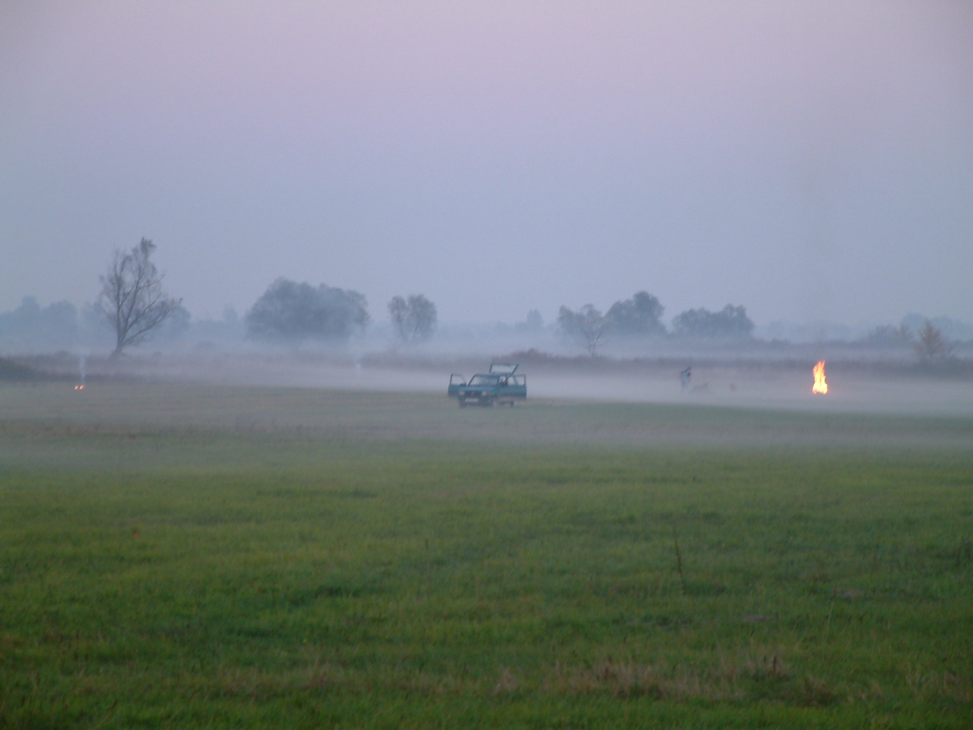
ZAŠTITA PREMA PPU
OPĆINA LEKENIK
■ značajni krajobraz
- Odransko polje i Dolina rijeke Kupe

Slide 9
EKOLOŠKA MREŽA – NATURA 2000
GRAD VELIKA GORICA
Broj i naziv područja:
1 - Sava kod Hruščice
Šifra područja: HR1000002
Važnost područja: Međunarodno važno područje za ptice
2 - Turopolje
Šifra područja: HR1000003
Važnost područja: Međunarodno važno područje za ptice
3 – Odra kod Jagodna
Šifra područja: HR2001031
Važnost područja: Područje važno za divlje svojte i stanišne tipove
4 – Odransko polje
Šifra područja: HR2000415
Važnost područja: Područje važno za divlje svojte i stanišne tipove
5 – Sava nizvodno od Hrušćice
Šifra područja: HR2001311
Važnost područja: Područje važno za divlje svojte i stanišne tipove

Slide 10
EKOLOŠKA MREŽA – NATURA 2000
OPĆINA ORLE
Broj i naziv područja:
1. - Turopolje
Šifra područja: HR1000003.
Područje očuvanja značajnim za ptice (POP)
2.- Sava nizvodno od Hrušćica
Šifra područja: HR2001311
3. Odransko polje
Šifra područja: HR2000415
Područja očuvanja značajna za vrste i stanišne tipove (POVS)

Slide 11
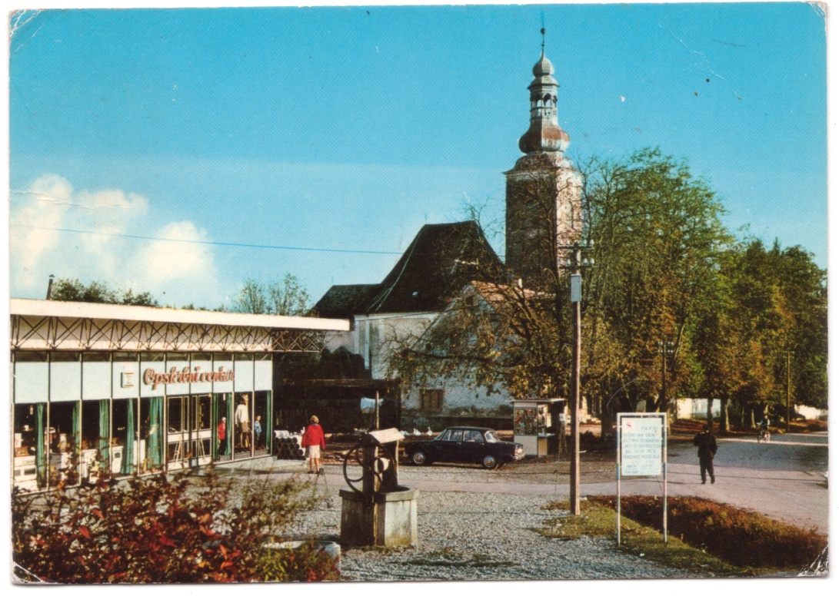
EKOLOŠKA MREŽA – NATURA 2000
OPĆINA KRAVARSKO
Broj i naziv područja:
1. potok Kravarščica -Gornji Hruševec
Šifra područja: HR2000799
Područje očuvanja značajna za vrste i stanišne tipove (POVS)
OPĆINA POKUPSKO
Broj i naziv područja:
1. Cvetnić Brdo
Šifra područja: HR 2000801
2. Vukomeričke gorice - Zgurić brdo
Šifra područja: HR 2000642
Područja važna za divlje svojte i stanišne tipove (POVS)

Slide 12
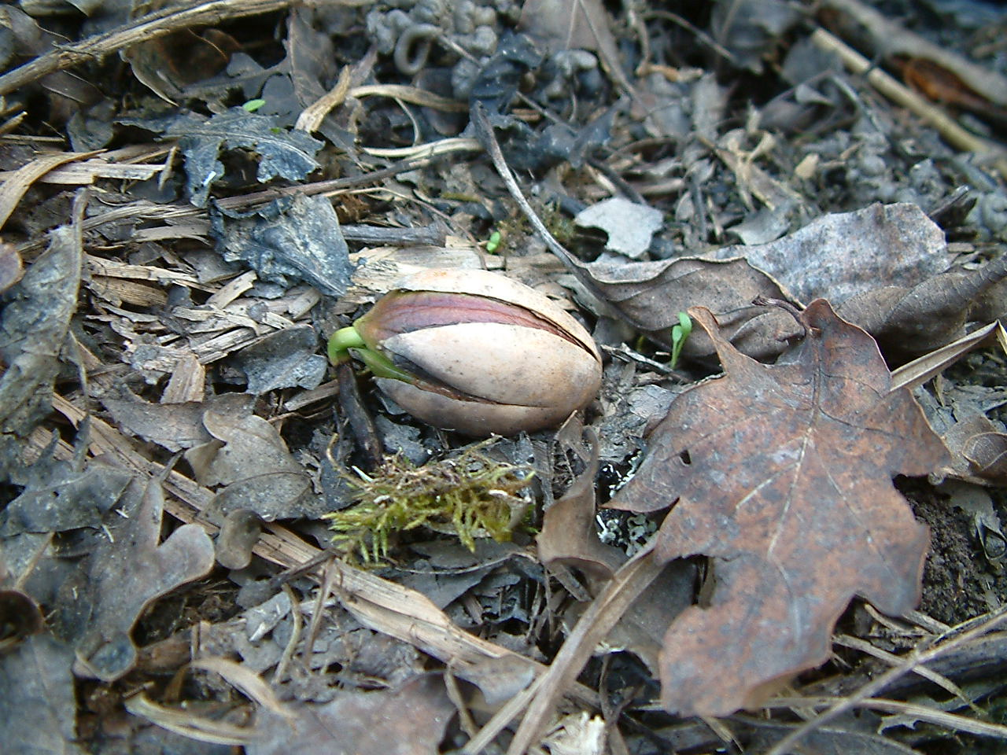
TUROPOLJSKI LUG
Turopoljski lug, u širem smislu, smješten je u nizini zapadne Posavine, 30-tak km jugoistočno od Zagreba odnosno 5 km od Velike Gorice, proteže se prosječno oko 4 km jugozapadno od rijeke Save na prostoru romboidnog oblika dimenzija 22x8 km s dužom stranicom smjera sjeverozapad - jugoistok.

Slide 13

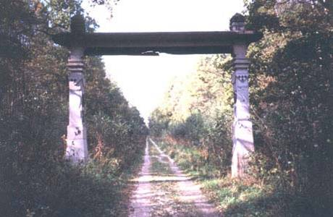
Opći podaci
Površina: 4377,46 ha
Postotni udio vrsta drveća: hrast lužnjak 74%, bukva 1%, jasen 5%, grab 10%, OTL 2%, joha 8%
Prosječni volumen po ha: 286 m3
● Spominje se već 1249. i 1255. godine pod nazivom Velika šuma (povelja bana Stjepana).
● Turopoljci 1779. godine u velikom Turopoljskom lugu iskrčiše šikaru i tlo pretvoriše u plodnu oranicu. U slavu pobjede čovjeka nad divljom prirodom podigoše “Vrata od Krča”, drveni turopoijski slavoluk civilizaciji. "Ovdje su rascvjetane livade plemenitih Turopoljaca koje su, tijekom 5. godina udruženim radom i zalaganjem, iskrčile marljive ruke.1774. godine započele su krčiti, napokon 1779. godine razdijeljene su na svu braću, koja ovdje zadobiše jednake dijelove".

Slide 14

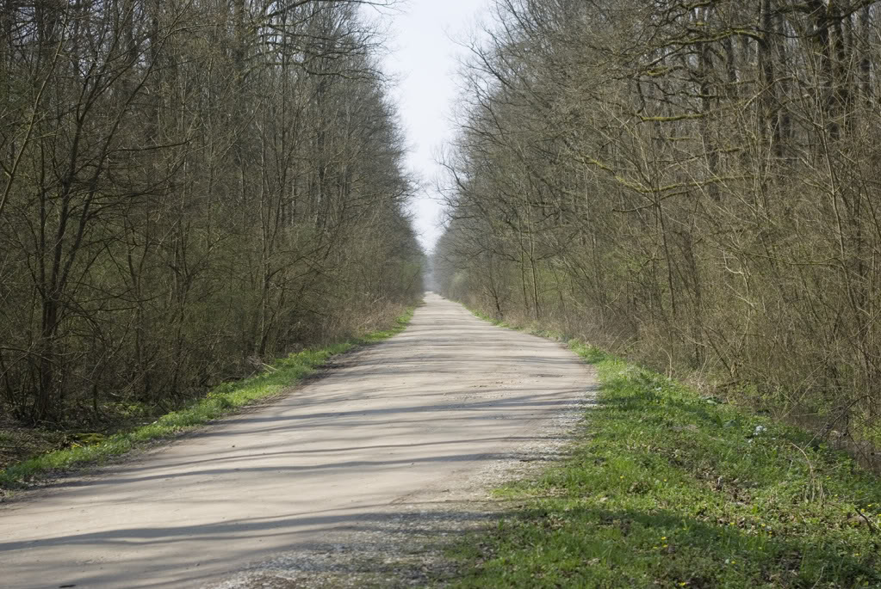
Povijest
● Kroz povijest su šume i šumska zemljišta koja danas tvore G.J. Turopoljski lug pripadala različitim vlasnicima, s tim da je najveći dio pripadao plemenitoj općini Turopolje. Dio je pripadao zemljišnim zajednicama okolnih sela, dok je manji dio pripadao crkvi i urbarskim općinama te nešto i privatnim vlasnicima.
● Sve do 1892. godine na čitavom području Turopoljskog luga bili su sačuvani prastari osamljeni hrastovi žirovnjaci, jer je tada glavni šumski prihod bio žirenje. U to vrijeme počinje intenzivna sječa lužnjaka, čak se za tu svrhu, po sjećanju ljudi iz Pesćenice, podižu nove pilane (Thurn i Taxis). Danas su hrastovi poput onih na Vratovu prava rijetkost. Veća sušenja šuma zabilježena su 1967 - 1969., te od 1984. do danas. Močvarne i vlažne livade Turopoljskog luga koje su nastale na lokalitetima Strug i Vratovo krčenjem šuma i odvodnjom početkom stoljeća sačuvale su se do osamdesetih godina prošlog stoljeća, kada ih se pokušalo ponovo pošumiti (sadnja selekcioniranih klonova vrba i sl.).
● Danas na ovom području razlikujemo tri cjeline: 1. očuvani kompleks poplavnih šuma hrasta lužnjaka - Turopoljski lug, 2. vlažne livade uz rijeku Odru te 3. prirodni tok rijeke Odre.

Slide 15
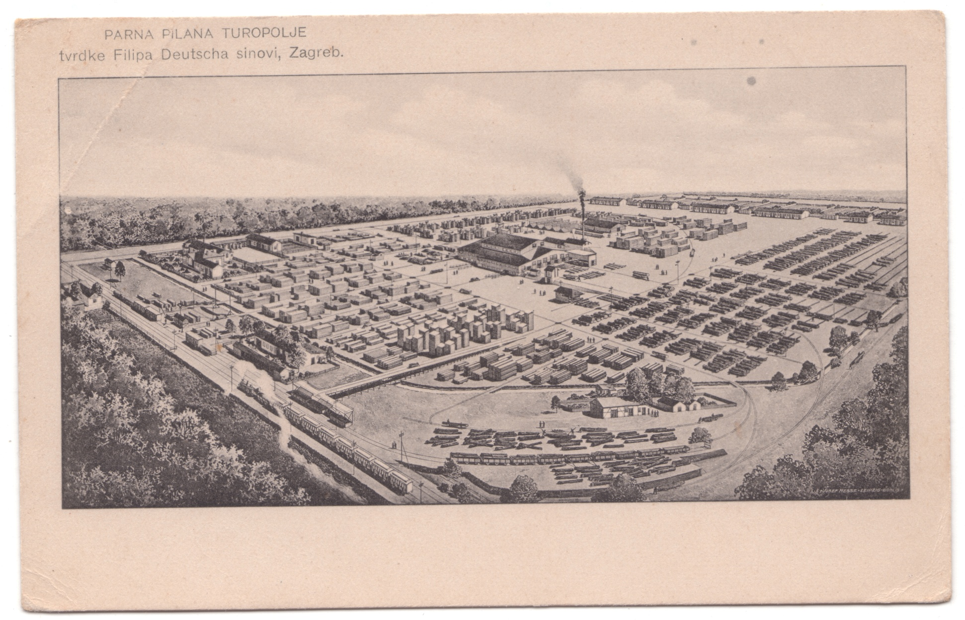

Slide 16

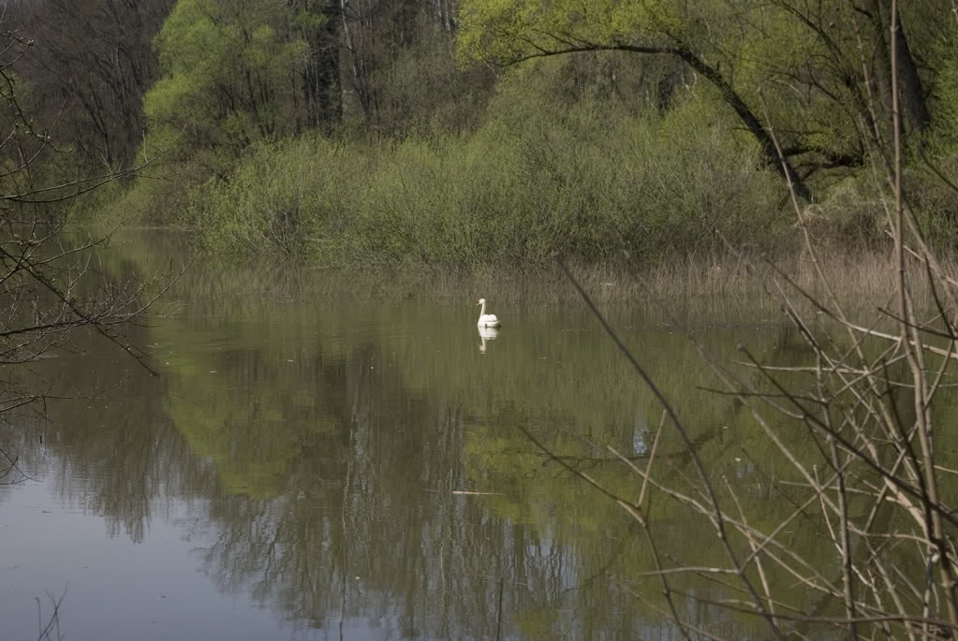
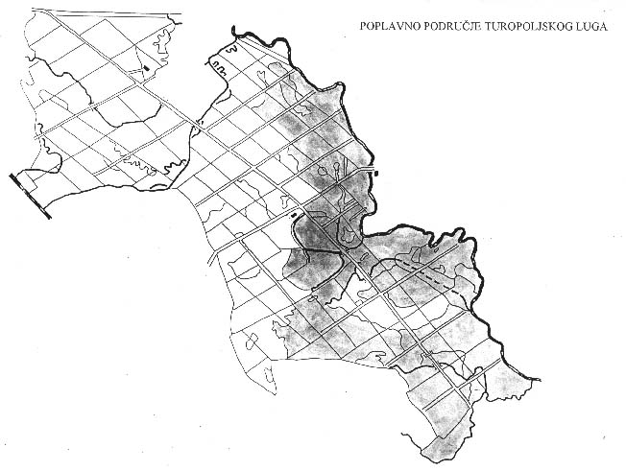
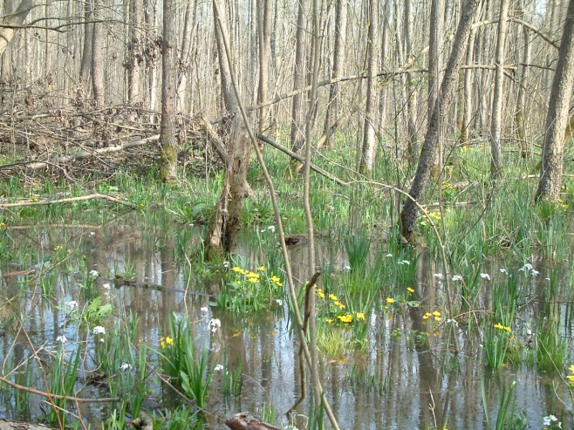
Orografija, hidrografija i klima
● Nadmorska visina od 97 – 109 m (razlika 12 m).
● Nizinsko područje rijeke Save i Odre. Gledano makroreljefski, teren je dosta jednoličan, dok se mikroreljef sastoji od niza (najčešće) i greda s nešto depresija i đolova.
● Prosječna visina poplava od 0,5-1,0 m.
● Značajna uloga podzemne vode. Njena je stalnost u posljednje vrijeme značajno opala (promjena klimatskih prilika, iskop oteretnog kanala Odra – Sava, izgradnja šumskih cesta,...).
● Svi potoci (Koranec, Buna (kanal), Vranić, Pešćenjak, Lekenički potok i Lomnica (kanal)) koji protječu kroz Turopoljski lug teku u smjeru zapad - istok, odnosno u smjeru nagiba terena i utječu u rijeku Odru.
● Prema Köppenu područje pripada u toploumjerenu kišnu klimu
● Srednja godišnja temperatura zraka iznosi 10,2 stupnja Celzijusa, godišnje padne 893 mm oborina, a prosječna relativna vlaga zraka iznosi 78,6%

Slide 17
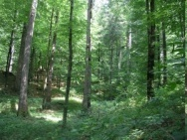

Šumske zajednice

Slide 18

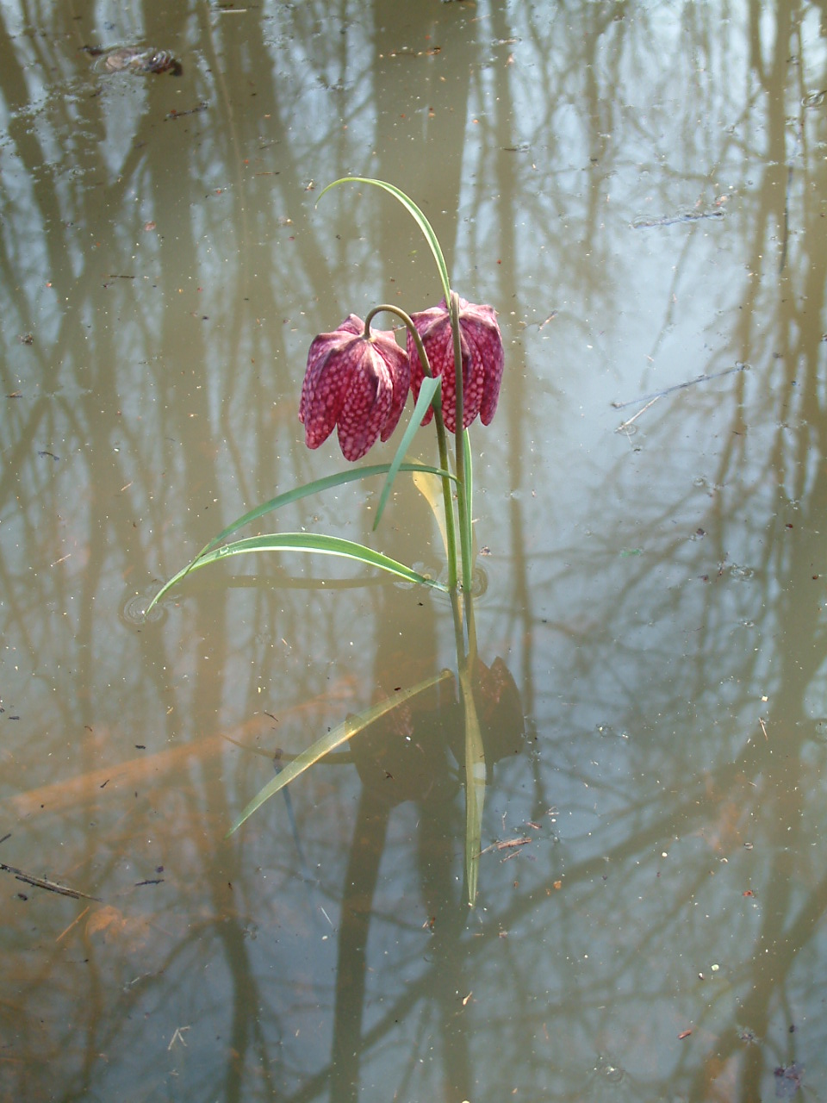
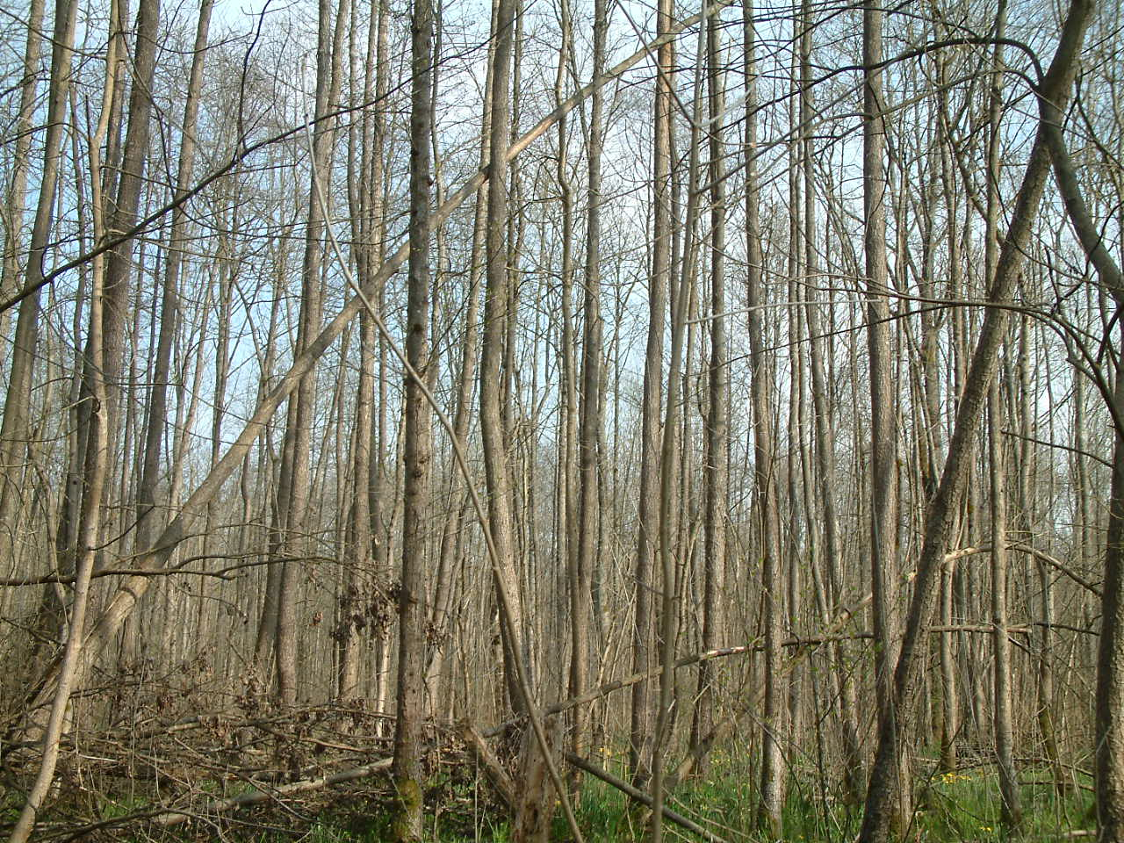
Flora Turopolja
● Na području Turopolja zabilježene su 534. biljne svojte. Vrstama je najbogatija porodica Poaceae, slijede Asteraceae, Brassicaceae i Fabaceae koje su gotovo sve zeljaste biljke.

Slide 19

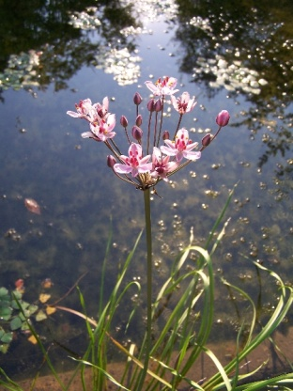
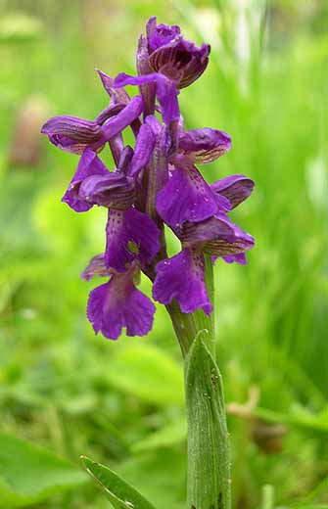
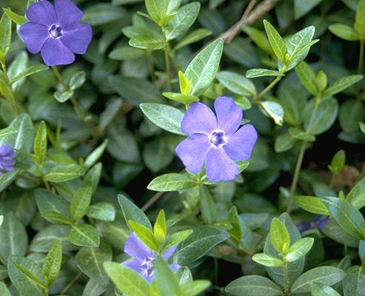
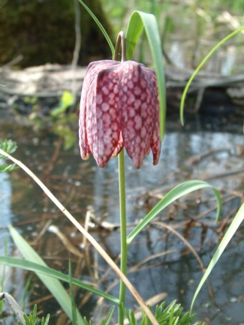
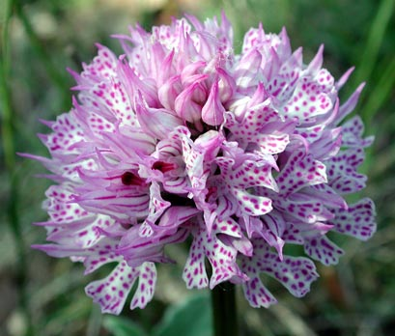
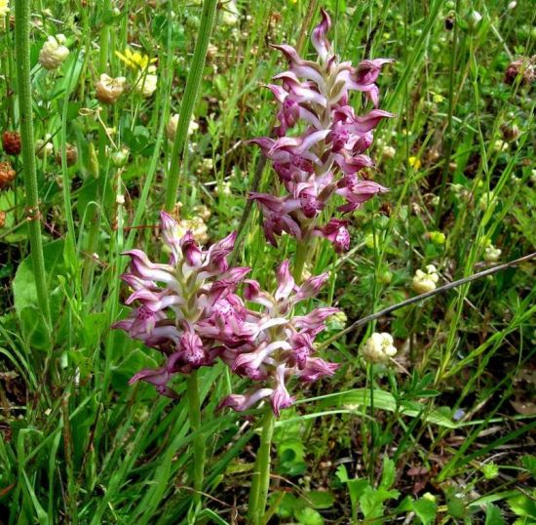
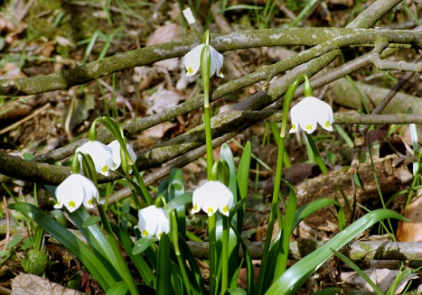
Flora Turopolja
● Ugrožene, rijetke i osjetljive vrste:
1. Vinca minor - mali zimzelen
2. Leucoium vernum - drijemovac
3. Fritillaria meleagris - obična kockavica
4. Orchis coriophora - vonjavi kaćun
5. Orchis morio - obični kaćun
6. Orchis tridentata - mali kaćun
7. Marsilea quadrifolia - raznorotka četverolisna
8. Butomus umbellatus - vodoljub
7.
8.
5.
1.
3.
6.
4.
2.

Slide 20
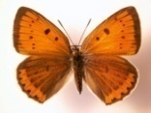
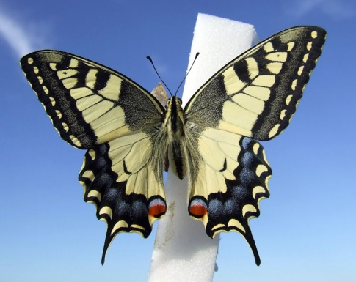
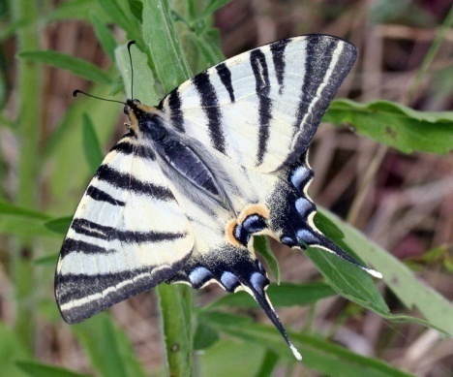
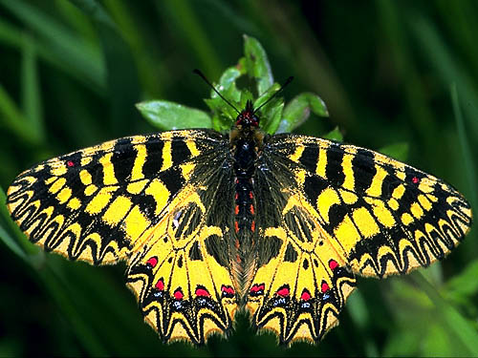
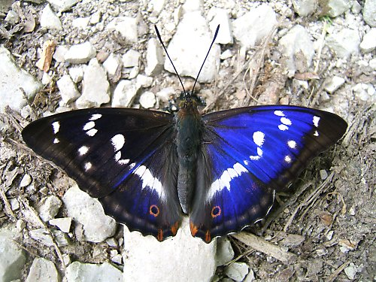
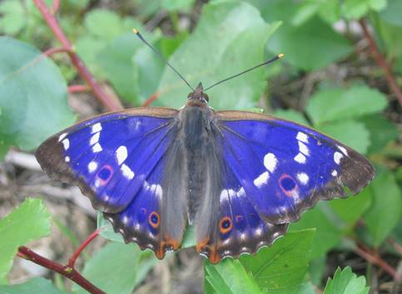
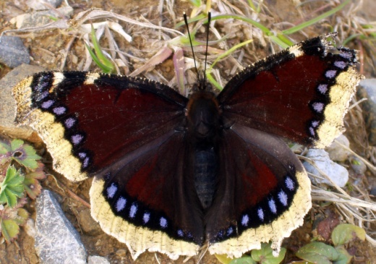
Entomofauna Turopolja
● 95 vrsta leptira od čega 60 vrsta danjih (1/3 u RH) i 6 vrsta tulara
Najzanimljiviji lokaliteti: rubovi šuma uz cestu Pešćenica – Selce, prostor uz rub šume na potezu Pešćenica - Lekenik, a posebno zanimljivo stanište je lokalitet Vratovo, gdje su zabilježene i najzanimljivije vrste kao sto su: Zerynthia polyxena - uskrsni leptir, Apatura iris - mala modra preljevica odnosno Apatura ilia - velika modra preljevica
● Najzanimljiviji danji leptiri:
1. Papilio machaon - lastin rep
2. Iphiclides podalirius - prugasto jedarce
3. Zerynthia polyxena - uskrsni leptir
4. Apatura iris - velika modra preljevica
5. Apatura ilia - mala modra preljevica
6. Nymphalis antiopa - mrtvački plašt
1.
2.
3.
4.
5.
6.

Slide 21
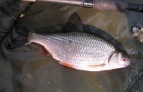

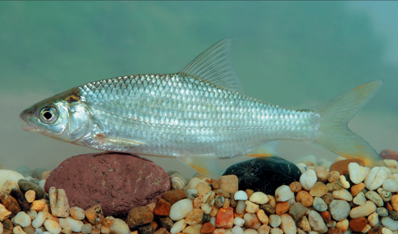
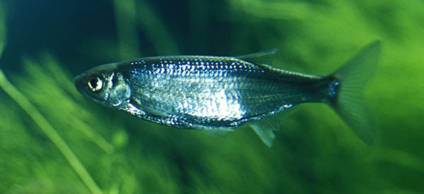
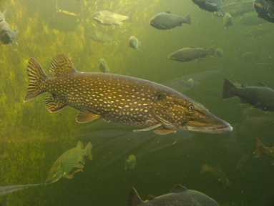
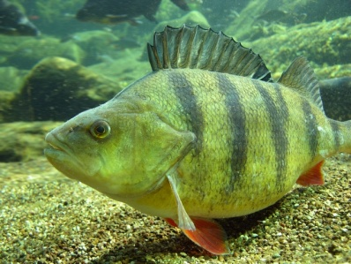
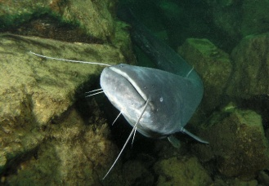
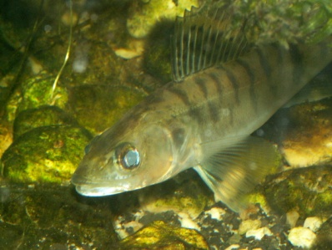
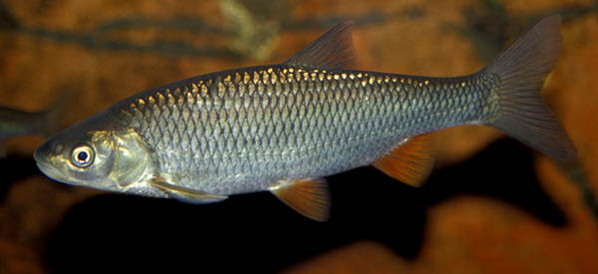
Ihtiofauna rijeke Odre
● U rijeci Odri registrirano su 22 vrste riba iz 7 porodica, u Savi samo 13 vrsta
● Autohtone (domaće) vrste:
1. Rutilus rutilus – crvenokica
2. Rutilus pirgus virgo - plotica
3. Alburnus alburnus - uklija.
● Osim njih u rijeci Odri žive:
4. Esox lucius - štuka
5. Leuciscus cephalus - klen
6. Perca fluviatilis - grgeč
7. Stizostedion lucioperca - smuđ
8. Silurus glanis – som,...
1.
2.
3.
4.
6.
8.
7.
5.

Slide 22
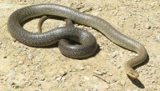
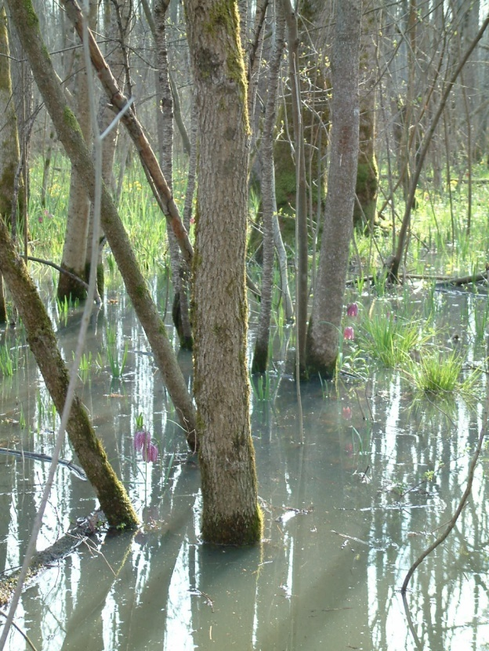

Herpetofauna Turopolja
● 13 vrsta vodozemaca i 6 vrsta gmazova
● Popis vrsta zabilježenih za Turopolje
● AMPHIBIA – vodozemci:
Urodela
1. Salamandra salamandra - pjegavi daždevnjak (repaši)
2. Triturus alpestris - planinski vodenjak
3. Triturus vulgaris - mali vodenjak
4. Triturus carnifex - veliki vodenjak
5. Bombina bombina -crveni mukač (bezrepci)
6. Bombina variegata - žuti mukač
7. Bufo bufo - smeđa krastača
8. Hyla arborea - gatalinka
9. Rana arvalis - močvarna smeđa žaba
10. Rana dalmatina - šumska smeđa žaba
11. Rana temporaria - livadna smeđa žaba
12. Rana ridibunda - velika zelena žaba
13. Rana esculenta - zelena žaba

Slide 23

Herpetofauna Turopolja
● REPTILIA – gmazovi (0)
● Sauria – gusteri (2):
1. Anguis fragilis - sljepić
2. Lacerta agilis - livadna gušterica
● Serpentes – zmije (7):
3. Natrix natrix - bjelouška
4. Natrix tessellata – ribarica ???
5. Vipera berus - riđovka
6. Elaphe longissima - eskulapova zmija
7. Coronella austriaca - smukulja
● Chelonia – kornjače (1):
8. Emys orbicularis - barska kornjača

Slide 24






Herpetofauna Turopolja
Pjegavi daždevnjak
Planinski vodenjak
Mali vodenjak
Veliki vodenjak
Crveni mukač
Žuti mukač
I love you,...

Slide 25




Herpetofauna Turopolja
Smeđa krastača
Gatalinka
Močvarna smeđa žaba
Početak ožujka
Kre
Kre

Slide 26





Herpetofauna Turopolja
Šumska smeđa žaba
Livadna smeđa žaba
Barska kornjača
Velika zelena žaba
Zelena žaba

Slide 27







Herpetofauna Turopolja
Sljepić
Livadna gušterica
Bjelouška
Ribarica ???
Riđovka (2 oblika)
Eskulapova zmija
Smukulja

Slide 28







Ornitofauna Turopolja
● 65. vrsta ptica gnjezdarica
Najbogatije stanište pticama su vrbovo - topolove šume uz rijeku Odru (28. vrsta ptica i 88. jedinki na povrsini od 10 ha).
Prdavac
Mali gnjurac
Kukuvija
Roda
Crna roda (2 para)
Lastavica

Slide 29







Ornitofauna Turopolja
Orao kliktaš (2 para?)
Orao štekavac (5 parova)
Jastreb
Vjetruša
Škanjac
Kobac

Slide 30



Sitni terestrički sisavci
● Popis sitnih sisavaca dosad nađenih u šumama Turopoljskog luga:
1. Neomys anomalus - močvarna rovka
2. Neomys fodiens - vodenrovka
3. Sorex araneus - šumska voluharica
4. Sorex minutus - mala rovka
5. Talpa auropea - krtica
6. Clethrionomys glareolus - riđa voluharica
7. Microtus agrestis - livadna voluharica
8. Microtus arvalis - poljska voluharica
9. Microtus liechtensteini - istočnoalpski voluharić
10. Apodemus agrarius - poljski miš
11. Apodemus flavicollis - žutogrli žumski miš
12. Apodemus sylvaticus - šumski miš
13. Micromys minutus - patuljasti miš
14. Micromys avellanarius - puh orašar
● Alpski voluharić (Microtus liechtensteini) je glacijalni relikt šume Turopoljski lug – ova tipično gorska vrsta sisavca pronađena je u poplavnim jasenovim šumama.

Slide 31






Sitni terestrički sisavci
Močvarna rovka
Vodenrovka
Šumska voluharica
Mala rovka
Krtica
Riđa voluharica

Slide 32







Sitni terestrički sisavci
Livadna voluharica
Poljska voluharica
Poljski miš
Žutogrli šumski miš
Šumski miš
Patuljasti miš
Puh orašar

Slide 33







Ostali sisavci
Zerdav
Tvor
Kuna
Jazavac
Lisica
Vuk

Slide 34





Ostali sisavci
Divlja mačka
Divlji zec
Divlja svinja
Srna
Jelen

Slide 35


Šišmiši
● Registrirano je 11. vrsta šišmiša iz tri roda (popis vjerojatno nije konačan)
● Popis šišmiša dosad nađenih u šumama Turopoljskog luga (11):
1. Rhinolophus ferrumequinum - veliki potkovnjak
2. Nyctalus noctula - rani večernjak
3. Plecotus auritus - smeđi dugoušan
4. Pipistrellus pipistrellus - patuljasti šišmiš
5. Pipistrellus pipistrellus (45 kHz i 55 kHz) - fonički tipovi patuljastog šišmiša
6. Pipistrellus nathusii - šumski šišmiš
7. Myotis daubentoni - riječni šišmiši
8. Myotis mystacinus - brkati šišmiš
9. Myotis emarginatus - riđi šišmiš
10. Myotis blythi/myotis - oštroumni šišmiš/veliki šišmiš
11. Eptesicus serotinus - kasni noćnjak

Slide 36






Šišmiši
Veliki potkovnjak
Rani večernjak
Smeđi dugoušan
Patuljasti šišmiš
Riječni šišmiš
Šumski šišmiš

Slide 37



Šišmiši
Brkati šišmiš
Riđi šišmiš
Oštroumni šišmiš
Kasni noćnjak

Slide 38


IZVORNE PASMINE
1.konj-hrvatski posavac
2. turopoljska svinja
Zavičajne pasmine životinja značajna su vrijednost:
- prirodnog naslijeđa
- kulturnog naslijeđa naše zemlje
- održale zahvaljujući tradicijskom stočarstvu, kao važnoj grani gospodarstva. Tradicijsko stočarstvo omogućava održavanje pašnjaka i vlažnih livada, kao staništa brojnih biljnih i životinjskih vrsta, a predstavlja i posebnu krajobraznu osobitost ovog kraja

Slide 39
TUROPOLJSKA SVINJA
● Jedan od najstarijih stanovnika Turopolja (spominje se davne 1352. godine u nalogu hrvatsko-ugarskog kralja Ljudevita, koji je Kaptolu zagrebačkom naložio da istraži jednu onovremenu pljačku svinja. Krdo je vraćeno vlasnicima i na taj način spašeno od odumiranja)
● Dobivena je križanjem dviju pasmina koje su ovdje dovedene jos u antičko doba (šiška- sjevernoeuropska i krškodolska-mediteranska svinja)
● Savršeno se uklopila u ekosustav Turopolja koristeći ogromne hrastove šume kao bitni element prehrane.
● Do prekretnice je došlo kad je četrdesetih godina 19. stoljeća Miško pl. Leder iz Kurilovca "doveo odnekuda nekakve svinje s kojima je križao svoje". To su vjerojatno bili Baguni iz Slavonije.
● Tako je nastala današnja pasmina-turopoljska svinja za koju se smatra da je jedina naša prava autohtona i jedna od najstarijih priznatih pasmina na svijetu

Slide 40


Slide 41
HRVATSKI POSAVAC
Hrvatski posavac je kao izvorna pasmina predstavnik tradicionalnog uzgoja konja u Hrvatskoj, koji je uzgojen i do danas održan u teškim uvjetima životnog staništa na poplavnim područjima rijeke Save, Lonje i Odre
● Radni i izdržljivi konj, u davna vremena služio za vuču kola i plugova po teškom posavskom tlu.
● Teški stanišni uvjeti i način držanja, gdje konji prebivaju danju i noću na otvorenom, ekstenzivno držani bez čuvara, te klima, tlo, voda i hrana odvojili su hrvatskog posavca od drugih uzgoja konja u Hrvatskoj, ali i Europi.
● Iznimna ekološka vrijednost ove pasmine konja

Slide 42
UGROZE
ONEČIŠĆENJE VODE-POPLAVE
HIDROMELIORACIJSKI ZAHVATI
GUBITAK STANIŠTA (LIVADE, SUHA STABLA, BARE,NAČIN GOSPODARENJA ŠUMAMA)
KRIVOLOV
SABIRANJE BILJA
- NEADEKVATNO GOSPODARENJE PROSTOROM (URBANIZACIJA)

Slide 43
KULTURNA BAŠTINA
Osobito vrijedne dijelove kulturne baštine čine:
A arheološka baština:
- arheološka područja
- arheološki pojedinačni lokaliteti
B povijesne graditeljske cjeline:
- gradskog naselja
- seoskih naselja
C povijesni graditeljsko-krajobrazni sklopovi
D povijesne građevine:
- civilna – kaštel/dvorac
- civilne – stambene namjene (kurije, čardaci, župni dvorovi i sl.)
- civilne – javne namjene (vijećnica, stare škole i sl.),
- civilne – gospodarske namjene
- sakralne – crkve i kapele
- sakralne – kapelice-poklonci, poklonci i raspela,
E memorijalna baština:
- memorijalna područja
- spomen (memorijalni) objekti/obilježja
F javna plastika
G kulturni krajolici ili njihovi dijelovi što svjedoče o čovjekovoj prisutnosti u prostoru.
Za predjele kulturnih krajolika i sve zone zaštite povijesnih naselja propisati mjere posebnih uvjeta korištenja kojima će se očuvati tipološki prepoznatljivi oblici naselja, tako da se građevinska područja planiraju na način koji će nastaviti povijesnu matricu i karakterističnu sliku naselja

Slide 44


CILJEVI
Sačuvati povijesno graditeljsko -krajobraznu specifičnost kao identitet
U cilju biološke raznolikosti očuvati krajobrazne raznolikosti
Specifikum zahvata u prostorima Ekološke mreže-Natura 2000
Pogledićeva Kurija u Kurilovcu
Kurija Modić-Bedeković u Donjoj Lomnici

Slide 45

TURIZAM
+ DEFINICIJA
+TURIZAM I PROSTOR
- prihvat posjetitelja
- sačuvati kvalitetu prostora (biološko-ekološku,estetsku)
- prostorno planiranje (nelegalna gradnja, urbanizam, arhitektura)
Organizacijski i tehnički čimbenici utjecaja
Kapacitet prostora (tehnički I biološki)
Oštećenja i onečišćenja

Slide 46
ZAŠTITA PRIRODE I TURIZAM

Slide 49




Jurjevsko proščenje - Lukavec
Odranski Ribič-Čička Poljana
Etno selo Kravaščica
Kapelica sv. Barbare – Velika Mlaka

Slide 50

Uživajmo zajedno u ljepotama Turopolja – turopoljski pajceki
Mmmm,...
HVALA NA POZORNOSTI !

